Slide 1

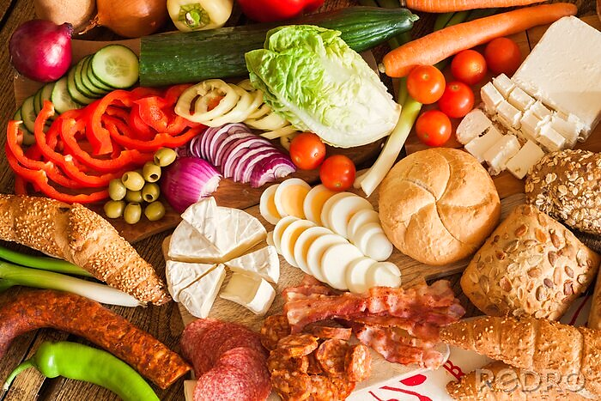
Zadania Krajowego Ośrodka Wsparcia Rolnictwa skierowane do obszarów wiejskich
Krzysztof Berest
Zastępca Dyrektora Oddziału Terenowego KOWR w Szczecinie

Slide 2
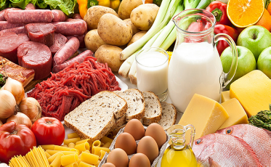
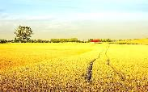
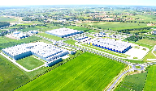

KOWR działa w wielu obszarach na rzecz rozwoju sektora rolno-spożywczego i obszarów wiejskich
Gospodarowanie
Zasobem Własności Rolnej Skarbu Państwa
Zadania
z ustawy
o kształtowaniu ustroju rolnego
Nadzór nad spółkami,
w tym hodowlanymi
o szczególnym znaczeniu dla gospodarki narodowej
Promocja produktów
rolno-spożywczych
w kraju i za granicą
Realizacja działań rozwojowych
i inwestycyjnych w zakresie innowacyjności w sektorze rolno-spożywczym
Wspieranie konsumpcji
i propagowanie zdrowych nawyków żywieniowych
Pozostałe wsparcie,
w tym podmiotów
w trudnej sytuacji ekonomicznej
Monitorowanie rynków rolnych
Mechanizmy regulacji handlu zagranicznego
z krajami spoza UE
Zadania
w zakresie odnawialnych źródeł energii (OZE)
Zadania w zakresie
programu pomocy żywnościowej
Analizy rynkowe
i transfer wiedzy
Źródło: opracowano w Biurze Analiz i Strategii Krajowego Ośrodka Wsparcia Rolnictwa.

Slide 3

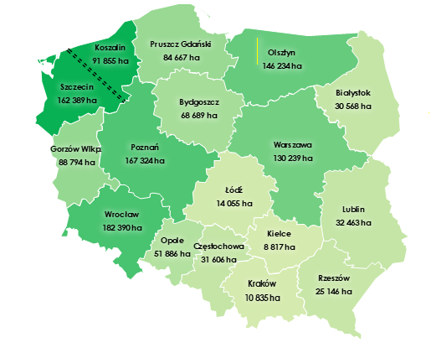
GOSPODAROWANIE ZASOBEM WRSP
Grunty w Zasobie WRSP na 30.04.2025 r. w podziale na województwa - 1 328 tys. ha

Slide 4
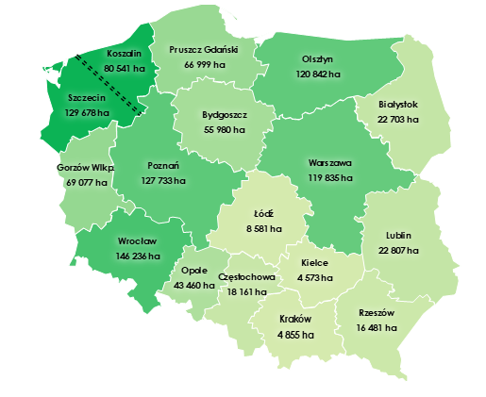
GOSPODAROWANIE ZASOBEM WRSP
Grunty Zasobu WRSP w dzierżawie na 30.04.2025 r. wg województw - 1 059 tys. ha

Slide 5
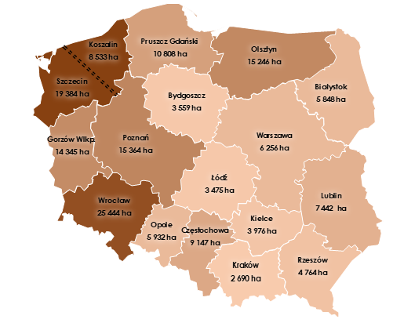
GOSPODAROWANIE ZASOBEM WRSP
Grunty Zasobu do rozdysponowania na 30.04.2025 r. wg województw – 162,2 tys. ha

Slide 6
GOSPODAROWANIE ZASOBEM WRSP
W związku z ustawą z dnia z dnia 14 kwietnia 2016 r. o wstrzymaniu sprzedaży nieruchomości Zasobu Własności Rolnej Skarbu Państwa … KOWR gospodaruje Zasobem głównie w formie dzierżawy.
Sprzedaż nieruchomości rolnych o powierzchni 2 ha i większych wymaga uzyskania zgody Ministra Rolnictwa i Rozwoju Wsi.
Nieruchomości Zasobu przeznaczone na cele rolne są w pierwszej kolejności kierowane do dzierżawy/sprzedaży w trybie przetargów ograniczonych dla rolników powiększających gospodarstwa rodzinne, w tym ograniczonych przetargów ofert pisemnych.

Slide 7
GOSPODAROWANIE ZASOBEM WRSP
W 2024 roku KOWR OT Szczecin wydzierżawił 7 903 ha gruntów (o 65% więcej niż w 2023 r.), a w 2025 r., do dn. 30.04.2025 r. – 3 069 ha. Aby uzyskać taki wynik przeprowadzono 509 przetargów na dzierżawę w 2024 r., a w 2025 r. – 210 przetargów. Średni czynsz dzierżawny wyniósł 7-9 dt/ha.
W 2024 r. przedłużono 681umów dzierżawy na powierzchnię 15,5 tys. ha, a w 2025 r. – 79 umów na powierzchnię 1,5 tys. ha. Liczba przedłużonych umów dzierżawy w 2024 r. była większa o 136 szt. (25%) w porównaniu z 2023 r.
W 2024 roku KOWR OT Szczecin sprzedał 334 ha, a w 2025 r. – 130 ha. Średnia cena 1 ha gruntu rolnego wyniosła ok. 35 tys. zł. (cena gruntu klasy pierwszej około 55 tys. zł.)

Slide 8
GOSPODAROWANIE ZASOBEM WRSP
W ramach nieodpłatnego przekazania podmiotom uprawnionym przekazano w 2024 r. 70 nieruchomości o pow. 21 ha, a w 2025 r. – 12 nieruchomości o pow. 5 ha
Na uzyskanych gruntach powstają boiska sportowe, place zabaw, tereny rekreacyjne, hydrofornie, studnie, oczyszczalnie ścieków, drogi, nekropolie. (dofinansowania do przekazanych nieruchomości).
KOWR posiada również nieruchomości nierolne (mieszkania, zabytki, parki, ogrody działkowe oraz grunty inwestycyjne.
Atutem gruntów inwestycyjnych są przede wszystkim atrakcyjne położenie, dobra komunikacja i duża powierzchnia. Mogą na nich powstać inwestycje typu „greenfield”, parki technologiczne, centra biznesowe, logistyczne, nowoczesne budownictwo mieszkaniowe. W roku 2024 sprzedaliśmy ponad 18 ha takich gruntów (cena około 316 tys. zł. za ha.

Slide 9

Działania w zakresie odnawialnych źródeł energii
– działania informacyjno-promocyjne
Kontynuacja działań informacyjno-promocyjnych pod hasłem „Energia z rolnictwa” oraz przy użyciu znaku graficznego Agro OZE:
Organizacja wydarzeń edukacyjno-szkoleniowych,
Prowadzenie kampanii informacyjnych, edukacyjnych i promocyjnych upowszechniających wiedzę dotyczącą możliwości wykorzystywania odnawialnych źródeł energii w rolnictwie publikacje oraz naszą obecność podczas wydarzeń branżowych,
Relacje z wydarzeń na stronie www.energiazrolnictwa.pl (o planowanych szkoleniach, warsztatach, webinarach, materiały z wydarzeń, filmy i inne materiały edukacyjne) oraz w social mediach KOWR (Facebook, YouTube),
Zwiększanie świadomości tematyki i budowanie silnego przekazu.

Slide 10

Kontynuacja działań w zakresie odnawialnych źródeł energii
– monitorowanie
Monitorowanie produkcji biogazu rolniczego i biometanu
prowadzenie rejestru wytwórców biogazu rolniczego:
150 wytwórców posiadających łącznie 180 instalacji, około 20 w zachodniopomorskim
prowadzenie ewidencji mikroinstalacji – 57 mikrobiogazowni rolniczych*.
W 2023 r. wyprodukowano ponad 430 mln m³ biogazu rolniczego, z którego wytworzono ponad 919 GWh energii elektrycznej.
Monitorowanie rynku biokomponentów
prowadzenie rejestrów działalności regulowanej:
wytwórców biokomponentów – 20 podmiotów,
podmiotów sprowadzających biokomponenty – 26 podmiotów,
administratorów systemów certyfikacji – 4 podmioty,
jednostek certyfikujących – 12 podmiotów.
W 2023 r. wyprodukowano:
339 tys. ton bioetanolu,
971 tys. ton estrów metylowych.
* wg stanu na 30.06.2024 r.

Slide 11

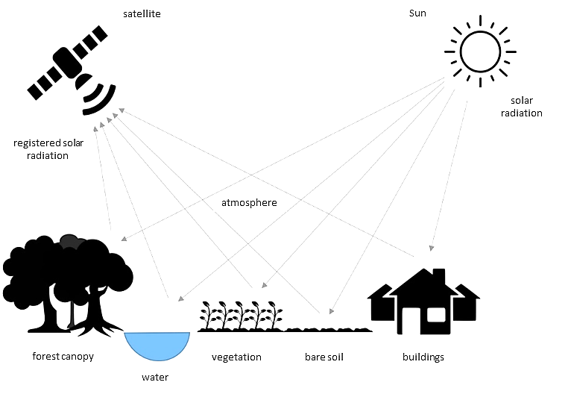
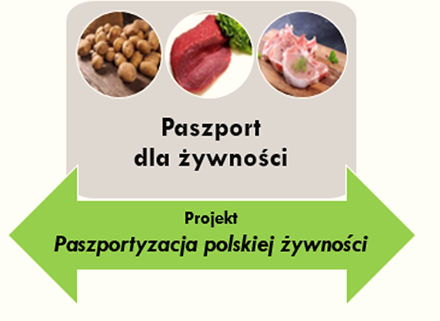

REALIZACJA DZIAŁAŃ ROZWOJOWYCH
I INWESTYCYJNYCH W ZAKRESIE INNOWACYJNOŚCI W SEKTORZE
ROLNO-SPOŻYWCZYM W 2024 R.
(zadanie zgodnie z ustawą o KOWR)
„System satelitarnego monitorowania upraw rolnych”
Cel projektu: zaprojektowanie i budowa Systemu IT do monitorowania upraw rolnych na terenie całego kraju.
„Paszportyzacja polskiej żywności” – działania przygotowawcze mające na celu uruchomienie fazy II projektu, którego celem jest budowa i wdrożenie Systemu IT monitorującego proces produkcji żywności w Polsce.
„Standaryzacja wykorzystania Bezzałogowych Statków Powietrznych” - projekt pilotażowy
Cel projektu: potwierdzenie przydatności i ocena wykorzystania bezzałogowych statków powietrznych (BSP) w KOWR oraz opracowanie standardów i ich używania w KOWR.
W 2025 r. kontynuowane będą prace związane z realizacją działań innowacyjno-rozwojowych oraz planowane jest przeprowadzenie konkursu na pracę naukową z zakresu innowacji w rolnictwie.

Slide 12







KOWR kontynuuje „Program dla szkół”
– propaguje zdrowe nawyki żywieniowe wśród dzieci, młodzieży i ich rodziców (przyszłych i obecnych konsumentów)
Rok szkolny 2024/2025
– budżet na województwo 4,2 mln zł
448 szkół podstawowych uczestniczy w programie, ponad 90%
Dzieci z klas I-V
Dostawy realizuje 2 zatwierdzonych dostawców

Slide 13
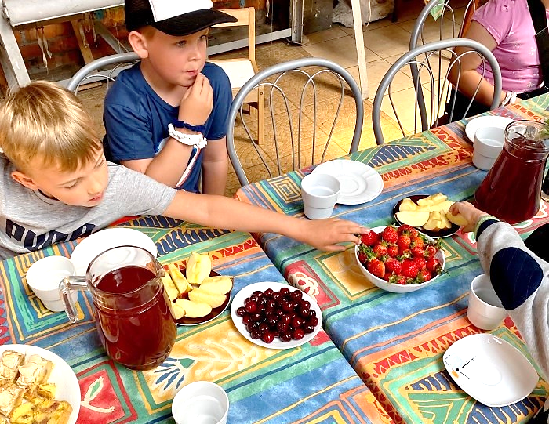
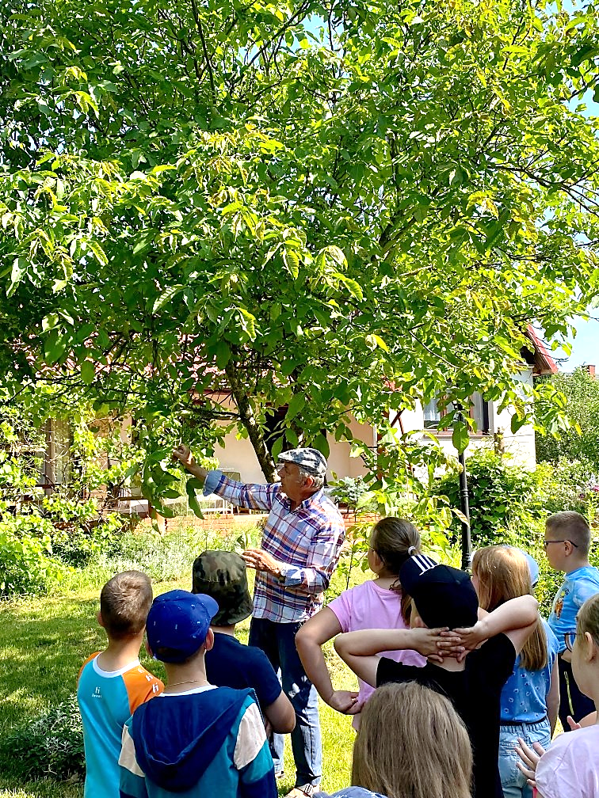
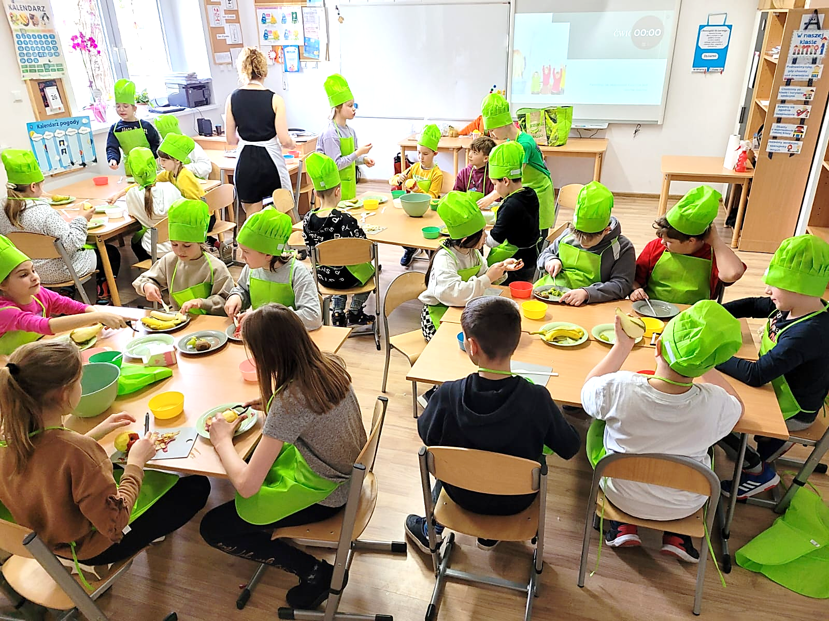
KOWR kontynuuje realizację działań edukacyjnych w ramach „Programu dla szkół”
W roku szkolnym 2024/2025 realizowana jest IV edycja:
warsztatów edukacyjnych
wycieczek edukacyjnych
Rocznie organizowanych jest około:
150 warsztatów edukacyjnych, w których udział weźmie 7 tys. dzieci,
12 wycieczek edukacyjnych, w których udział weźmie 350 dzieci.

Slide 14
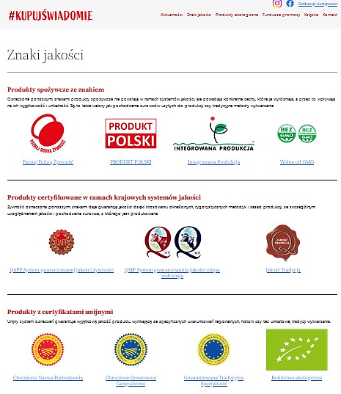

KOWR promuje w kraju produkty rolne i żywnościowe, metody ich produkcji, a także systemy jakości żywności
Zgodnie z art. 9 ust. 2 pkt 16 lit. a ustawy o KOWR, Ośrodek prowadzi działania informacyjne, edukacyjne, kulturalne w szczególności dotyczące produktów rolnych
i żywnościowych, metod ich produkcji, a także systemów jakości produktów rolnych
i żywnościowych.
W ramach tego zadania bierzemy udział w :
wydarzenia o skali regionalnej i ogólnopolskiej,
konkursy,
działania w mediach tradycyjnych oraz społecznościowych,
kampanie outdoorowe,
warsztaty, wykłady i konferencje,
pokazy kulinarne i degustacje,
zakupy
www.kupujswiadomie.gov.pl

Slide 15
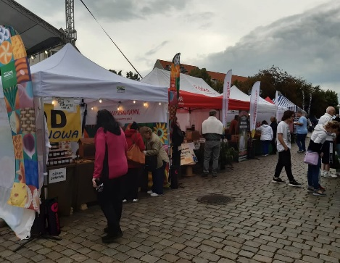
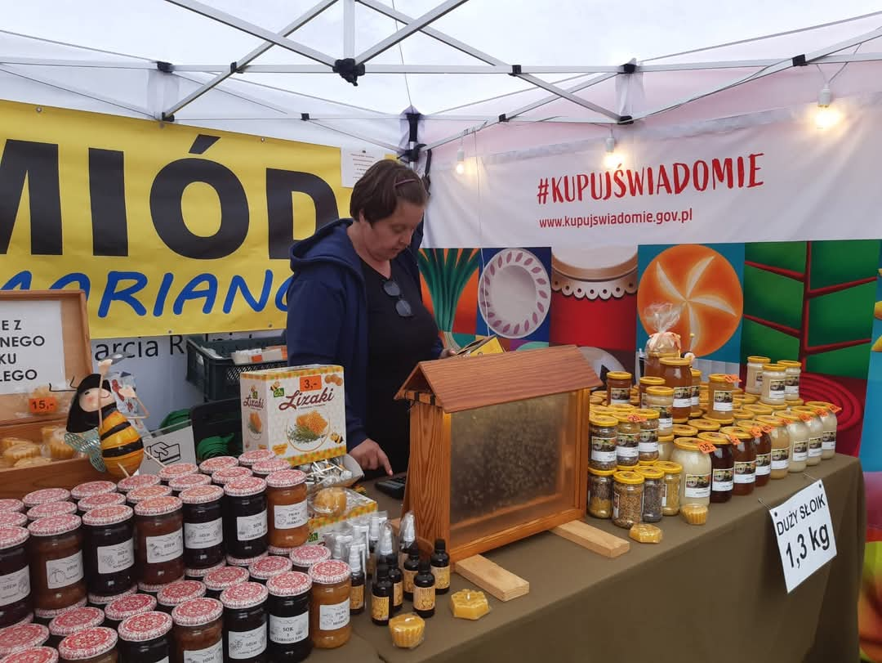
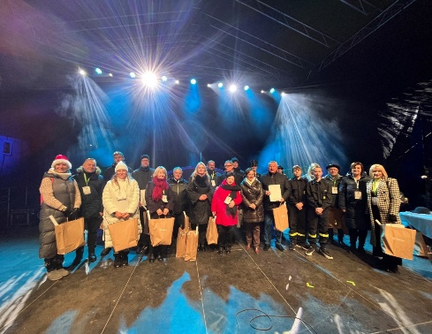
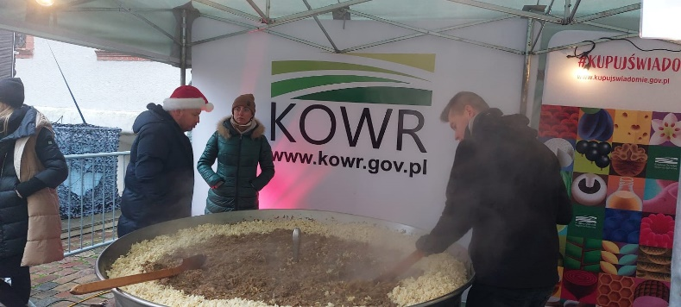
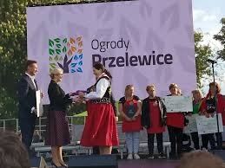
KOWR promuje w kraju produkty rolne i żywnościowe, metody ich produkcji, a także systemy jakości żywności
Współpraca m.in, z:
Urząd Marszałkowski,
Ogrody Przelewice,
Zachodniopomorski Uniwersytet Technologiczny w Szczecinie,
Zachodniopomorski Ośrodek Doradztwa Rolniczego w Barzkowicach,
Zamek Książąt Pomorskich w Szczecinie.

Slide 16

KOWR promuje w kraju produkty rolne i żywnościowe, metody ich produkcji, a także systemy jakości żywności
KOWR realizuje projekty pod hasłem #KupujŚwiadomie zachęcające polskich producentów żywności do uczestnictwa w systemach jakości. Jak również wychodząc naprzeciw oczekiwaniom konsumentów, dotyczącym łatwiejszej identyfikacji produktów wytworzonych z polskich surowców

Slide 17
KOWR promuje w kraju produkty rolne i żywnościowe, metody ich produkcji, a także systemy jakości żywności
W ramach kampanii #KupujŚwiadomie na terenie naszej siedziby, co dwa tygodnie organizujemy rynek produktów rolnych pod nazwą „Bazarek na Bronowickiej”
To miejsce dla wystawców i konsumentów poszukujących zdrowych, lokalnych produktów pochodzących bezpośrednio od lokalnych wytwórców.
Promowanie zdrowej i naturalnej żywności.
Wspieranie lokalnych gospodarstw rolnych.
Zwiększenie świadomości konsumentów.
Większa sprzedaż lokalnych produktów.
Budowanie pozytywnego wizerunku polskiego rolnictwa.

Slide 18
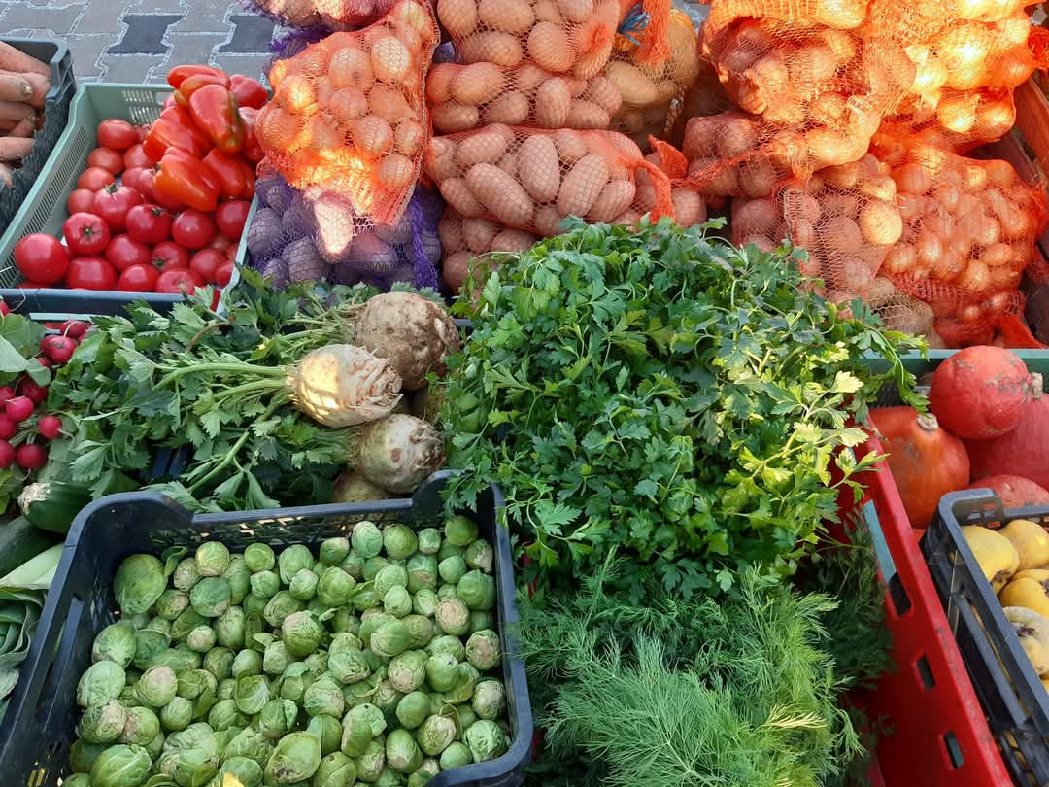
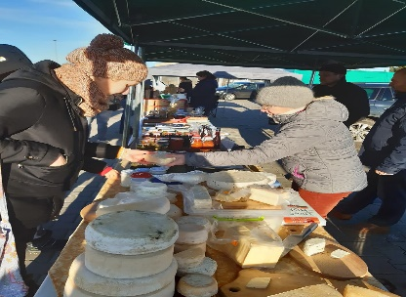
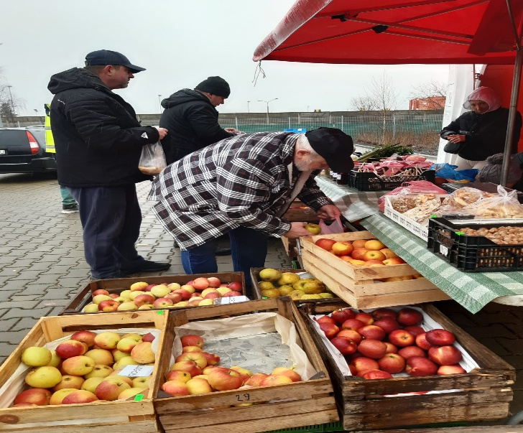
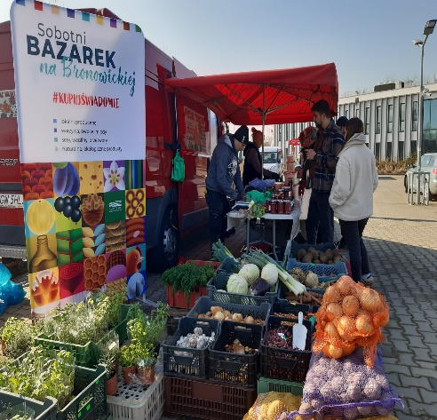
KOWR promuje w kraju produkty rolne i żywnościowe, metody ich produkcji, a także systemy jakości żywności
Wystawcy – to lokalni producenci żywności oraz Koła Gospodyń Wiejskich
z obszaru działania KOWR
Klienci – mieszkańcy Szczecina i okolic

Slide 19
Odbiór wśród konsumentów i nasze działania
Bazarek spotyka się z bardzo pozytywnym odbiorem zarówno wśród wystawców jak i kupujących, którzy szukają bezpośredniego dostępu do lokalnych produktów żywnościowych.
Stale rozszerzamy asortyment produktów, nowi wystawcy często sami się do nas zgłaszają.
Podczas każdej edycji jest około 20wystawców.
Godziny trwania bazarku od 8.00 do 12.00.
Na potrzeby organizacji bazarku stworzony został regulamin organizacyjny, regulamin wewnętrzny i wszelka dokumentacja dla wystawców - formularz zgłoszeniowy i umowa najmu dla wystawcy
Regularna promocja wydarzenia w mediach społecznościowych, radiu, współpraca z lokalnymi mediami.
Współpraca z Wojewódzką Stacją Sanitarno-Epidemiologiczna w Szczecinie i Inspekcją Jakości Handlowej Artykułów Rolno-Spożywczych (np. szkolenia dla wystawców).

Slide 20

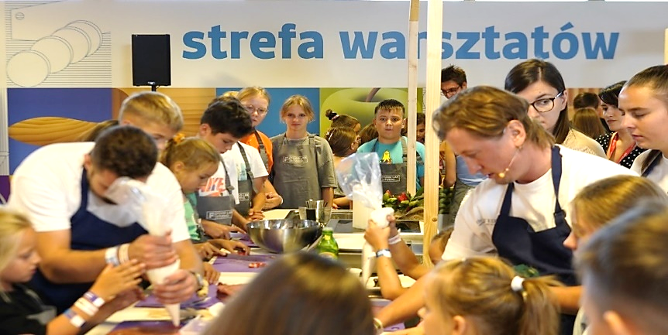
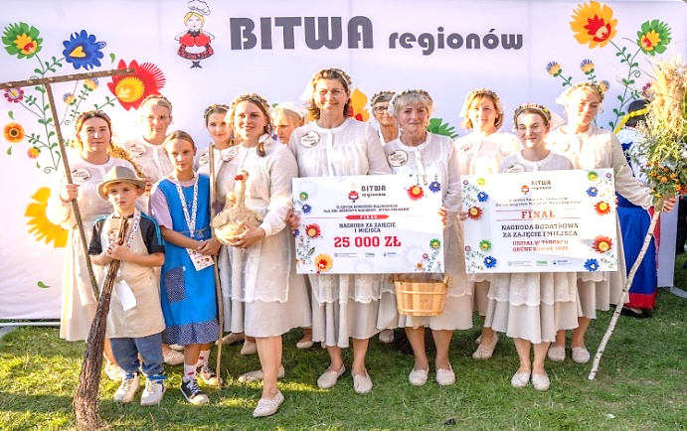
Wybrane działania promocyjne
KOWR na rynku krajowym
Festiwal Polskiej Żywności #KupujŚwiadomie (II edycja)
ponad 5 tys. m² powierzchni,
116 zgłoszonych producentów żywności lokalnej i regionalnej,
blisko 10 tys. osób odwiedzających,
w programie wydarzenia m.in.: panele dyskusyjne z udziałem ekspertów, warsztaty kulinarne i rękodzielnicze oraz pokazy kulinarne.
W dniach 6-7.09.2025 r. odbędzie się III edycja festiwalu na stadionie PGE Narodowy
Konkurs dla Kół Gospodyń Wiejskich – Bitwa Regionów (X edycja)
przeprowadzono łącznie 117 wydarzeń w całej Polsce,
w konkursie wzięło udział 1 876 KGW.
W dniach 6-7.09.2025 r. odbędzie się finał konkursu.
www.bitwaregionow.pl

Slide 21
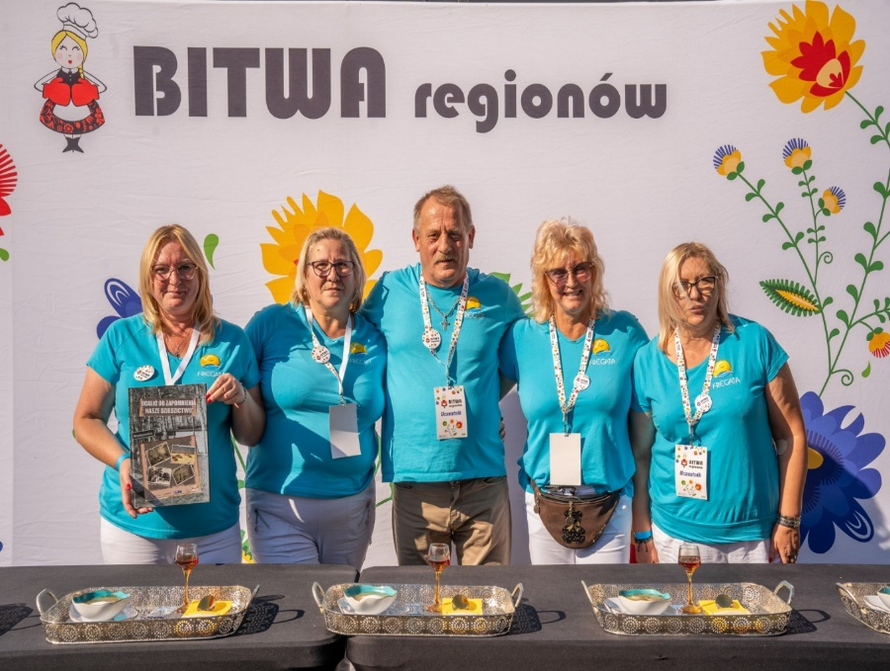
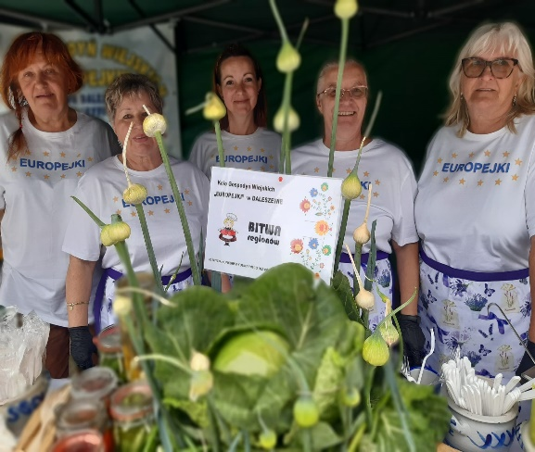
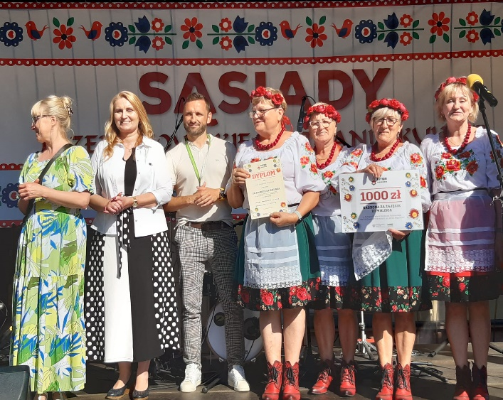
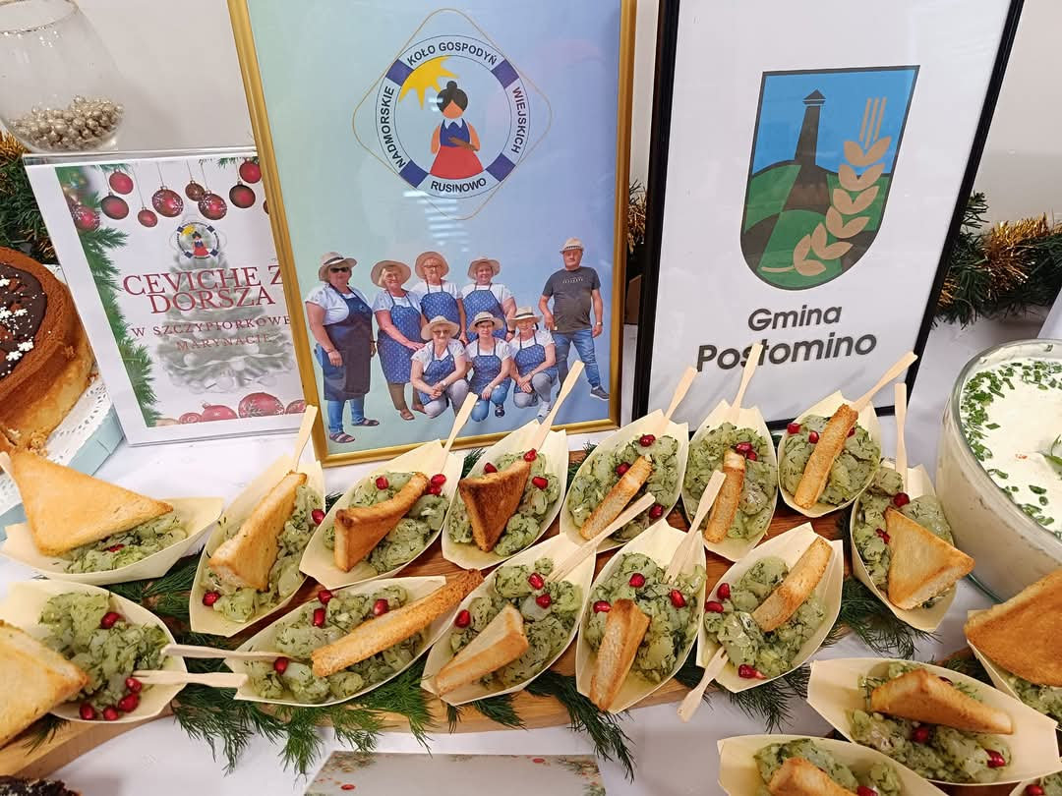
Wybrane działania promocyjne
KOWR na rynku krajowym

Slide 22
Dziękuję za uwagę
OT Szczecin
ul. Bronowicka 41
71-615 Szczecin
www.kowr.gov.pl
szczecin@kowr.gov.pl

